Slide 1

Název školy | ZÁKLADNÍ ŠKOLA, JIČÍN, HUSOVA 170
Číslo projektu | CZ.1.07/1.4.00/21.2862
Číslo a název klíčové aktivity | 3.2 Inovace a zkvalitnění výuky prostřednictvím ICT
Název DUM: VY_32_INOVACE_XVII_3_10_PČ_Papíroví panáčci
Šablona číslo: XVII Sada číslo: 3 Pořadové číslo DUM: 10
Autor: Mgr. Jitka Valentová

Slide 2
Anotace: Žáci vyrábějí postavičky z papíru pomocí papírových ruliček.
Očekávaný výstup: Žáci umí pracovat podle návodu a dle své fantazie.
Druh učebního materiálu: prezentace
Typická věková skupina: 8 – 10 let, 3. - 4. třída
Klíčová slova: mačkání, stříhání, lepení
Pomůcky a materiál: interaktivní tabule, bílé papíry, obálka, rulička, barevné papíry, lepidlo, nůžky
Potřebný čas pro výuku DUM: 45min
Metodické zhodnocení a popis práce s digitálním učebním materiálem:
Žáci podle návodu na interaktivní tabuli vyrábějí panáčka z papíru.
Pracují podle své fantazie.
Vyrobí kuličku z mačkaného papíru.
Dají do obálky, vytvarují a zasunou do ruličky.
Z barevného papíru vytvoří obličej.
Ozdobí ruličku.

Slide 3
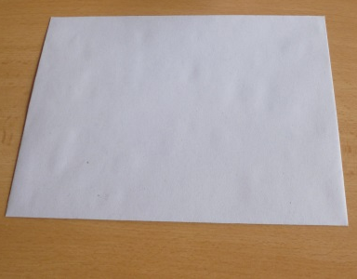
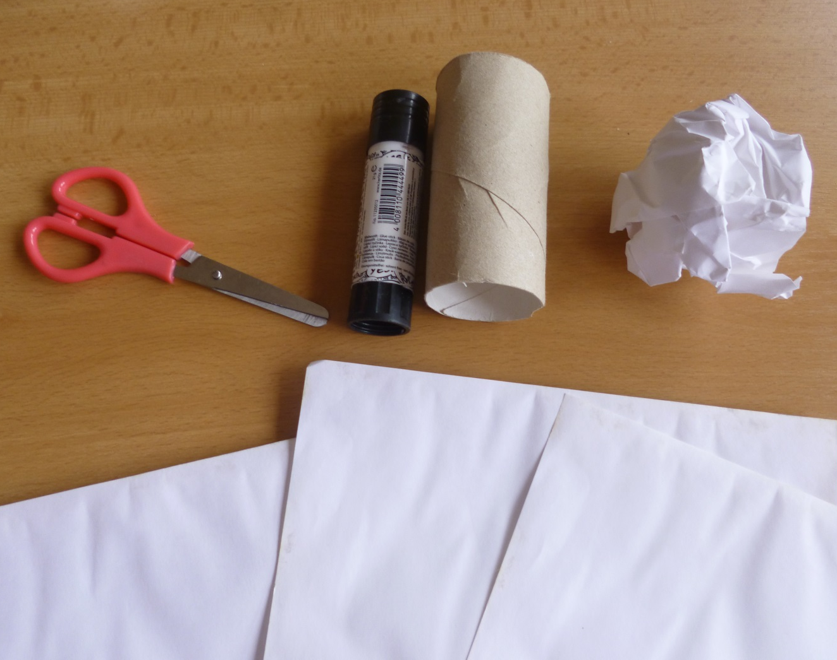
Potřebujeme bílé papíry, barevné papíry, obálku, ruličku, nůžky a lepidlo .

Slide 4
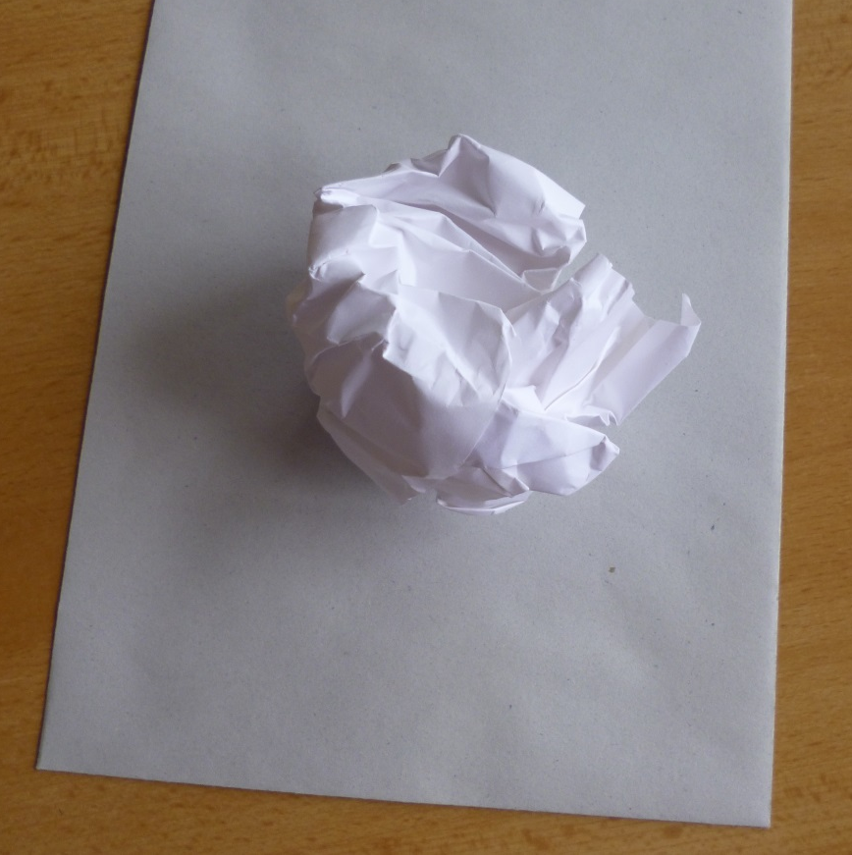
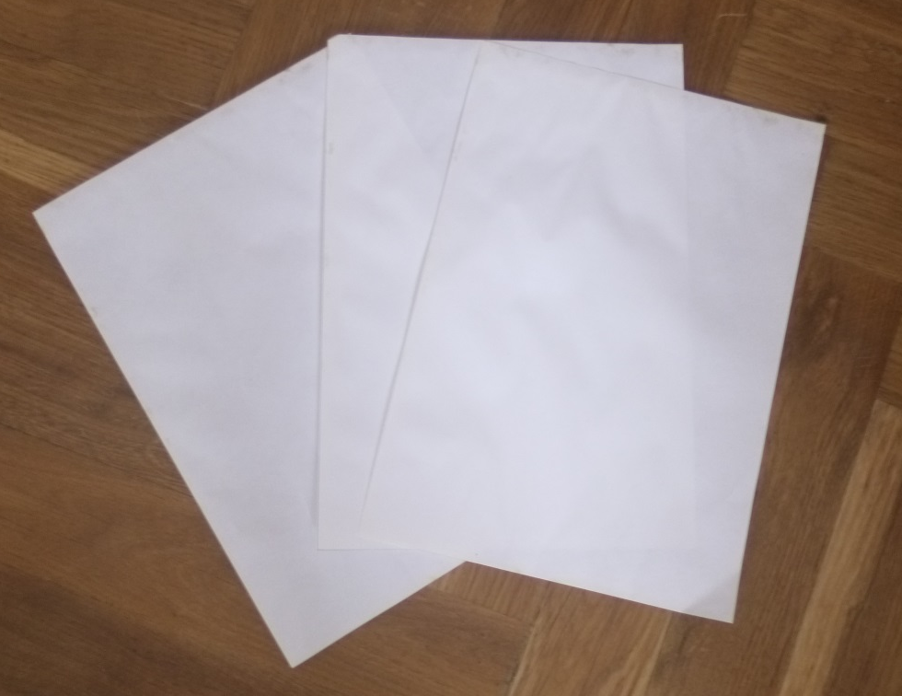
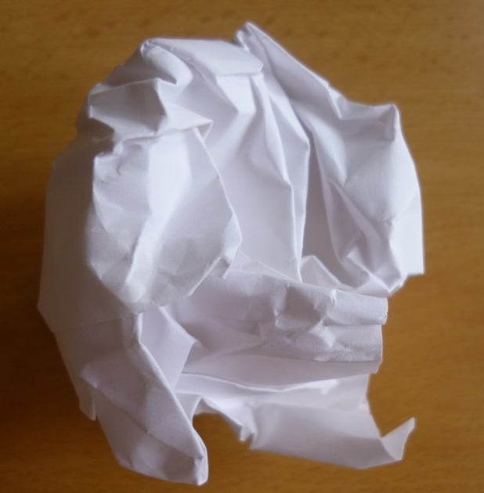
Z bílých papírů mačkáním vytvoříme kouličku.

Slide 5
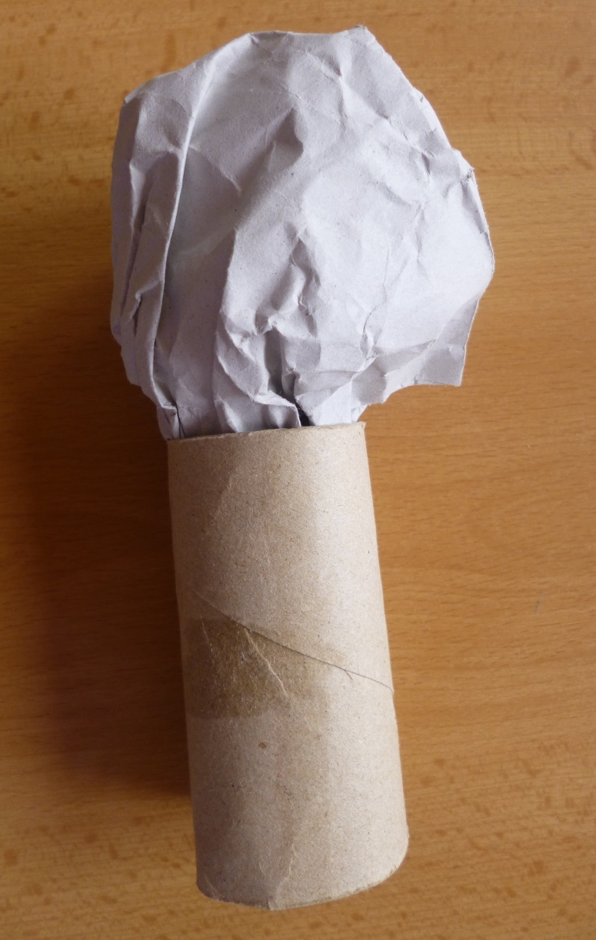
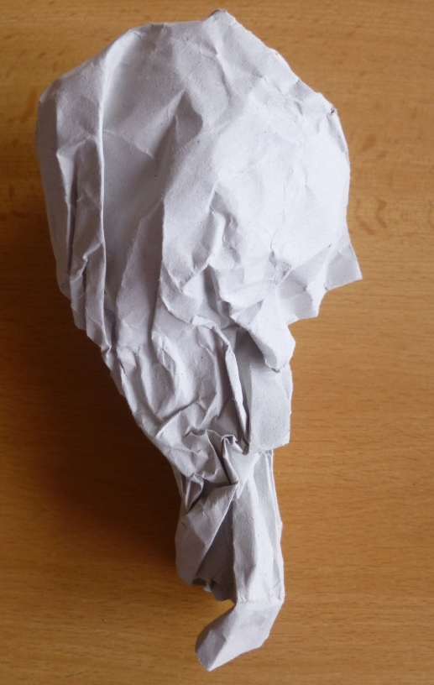
Kouličku zandáme do obálky, uhladíme a zastrčíme do ruličky.

Slide 6
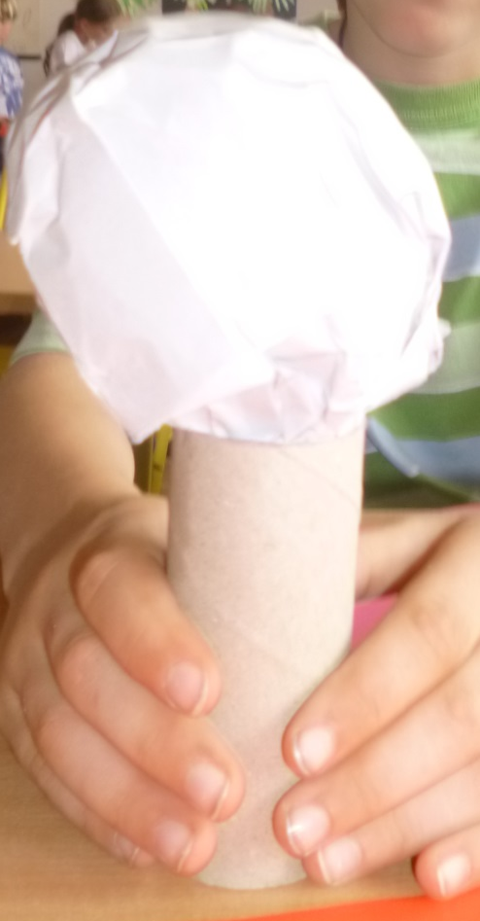
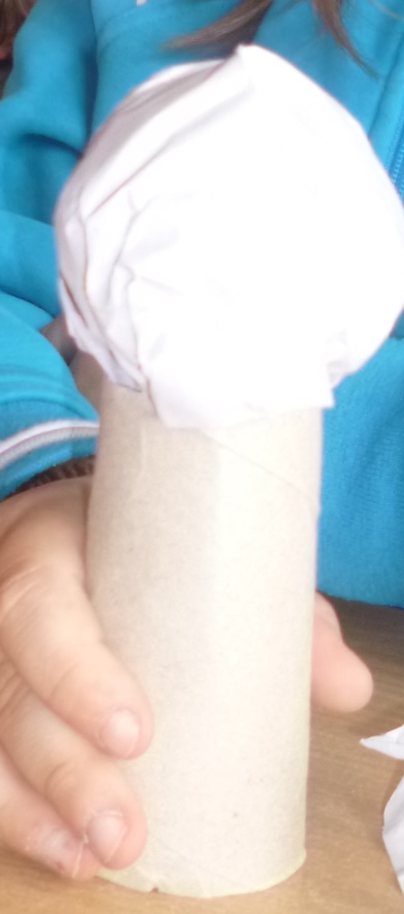
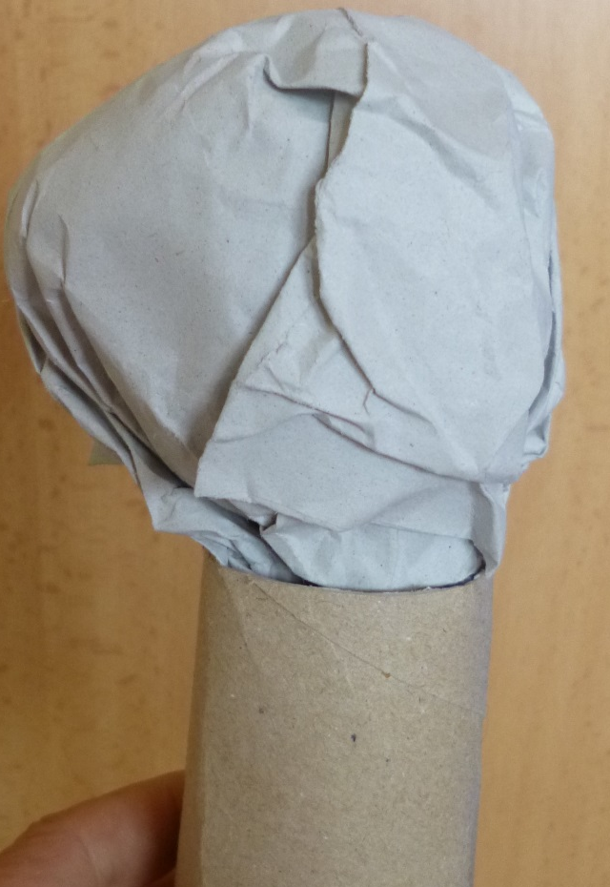

Slide 7
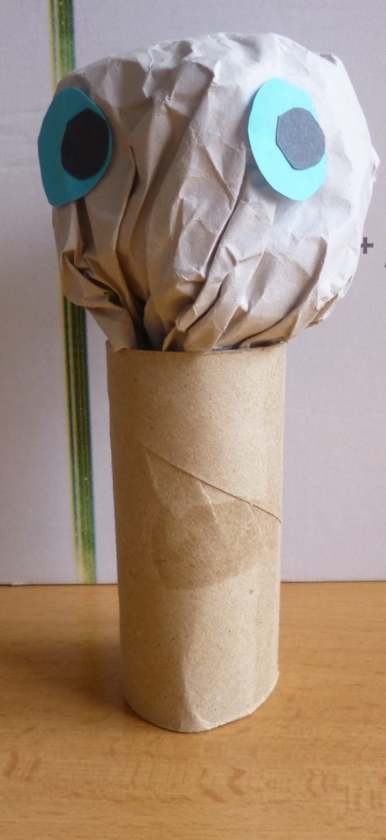
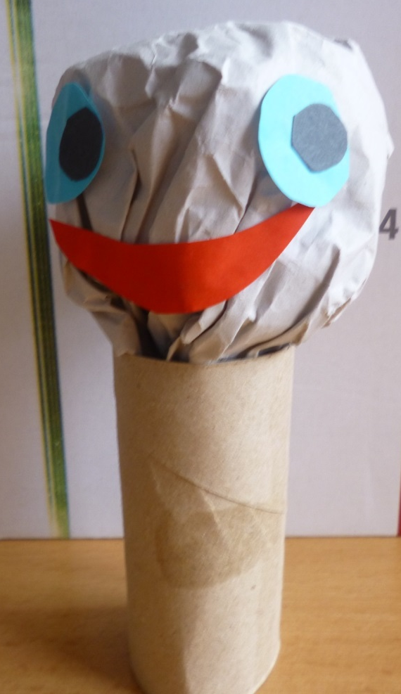
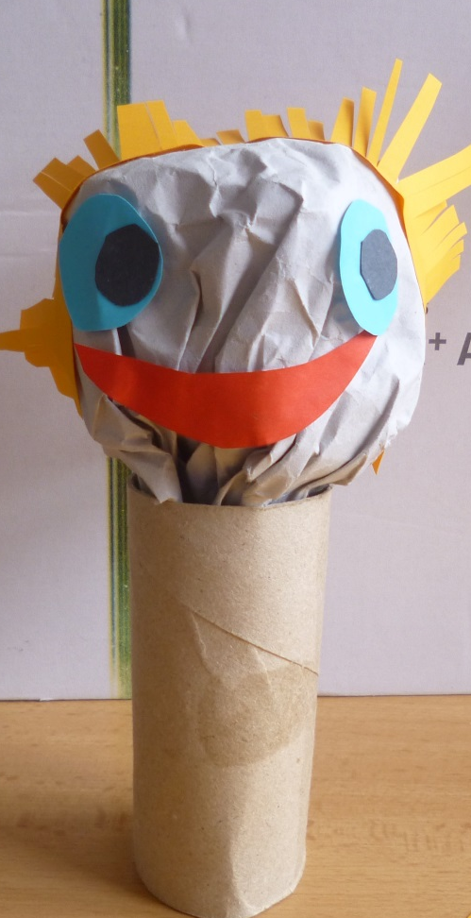
Koulička tvoří hlavu,
barevným papírem dotvoříme obličej.

Slide 8
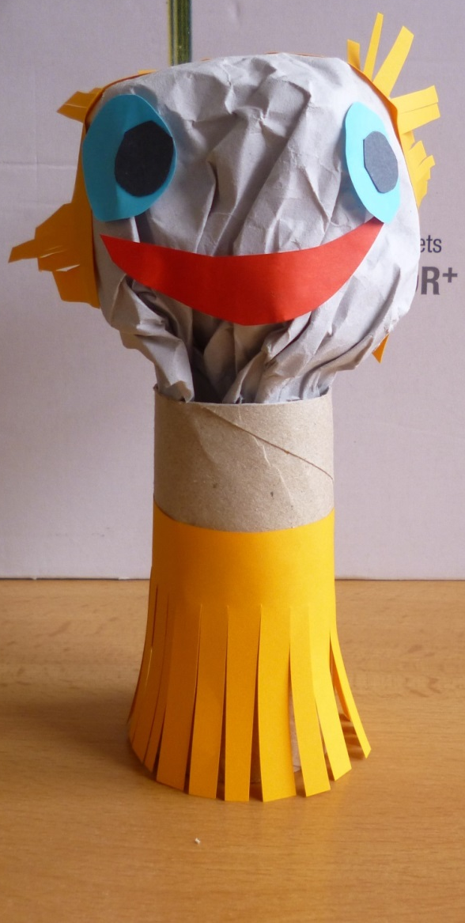
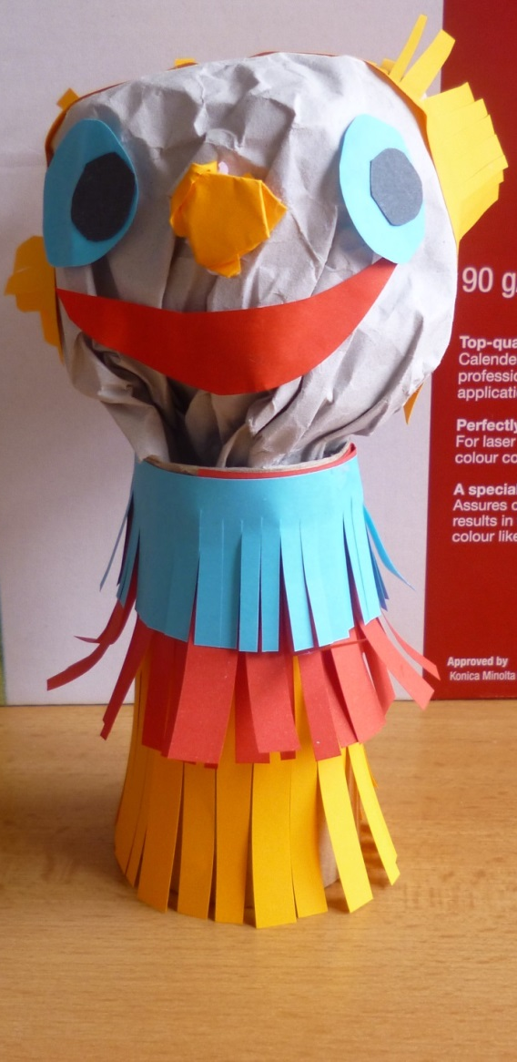
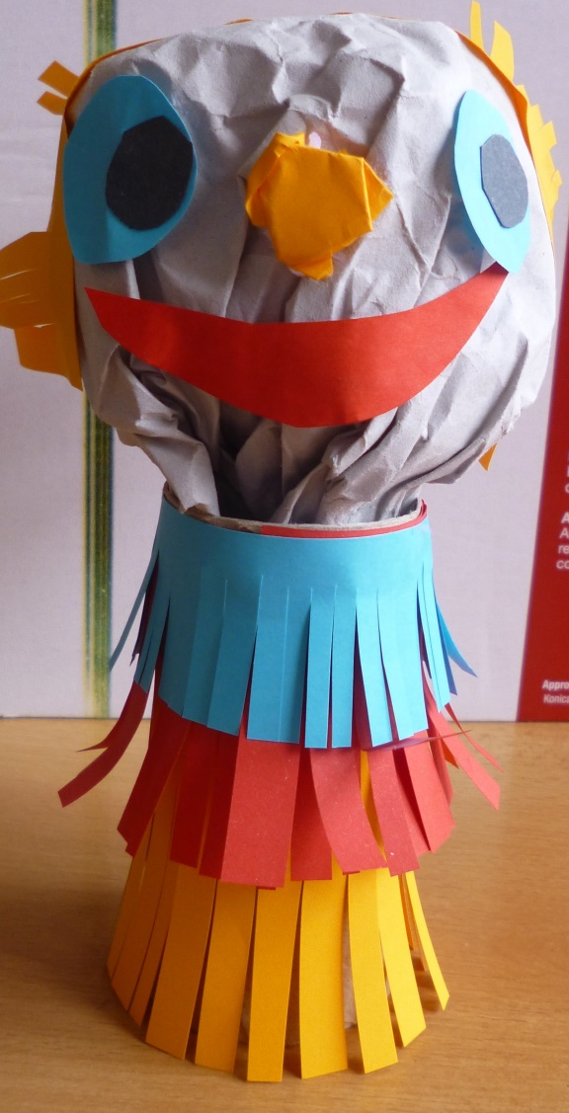
Ozdobíme i ruličku.

Slide 9
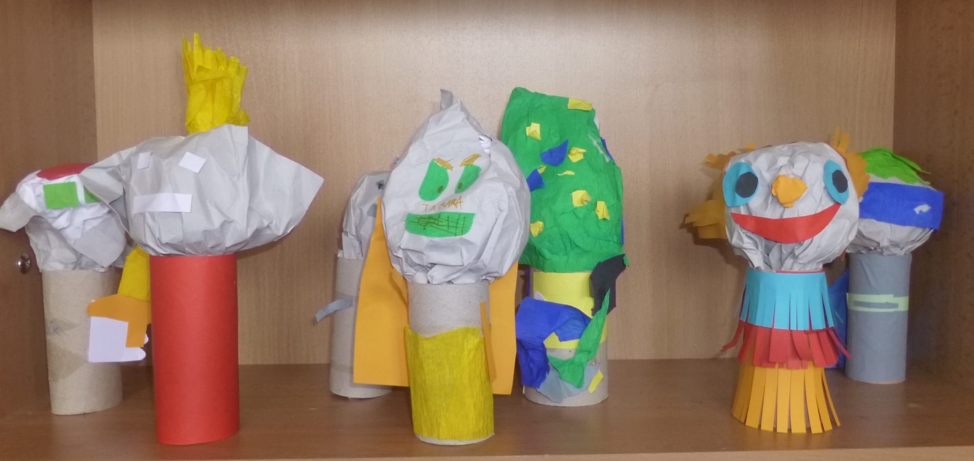
To jsou nápady.

Slide 10
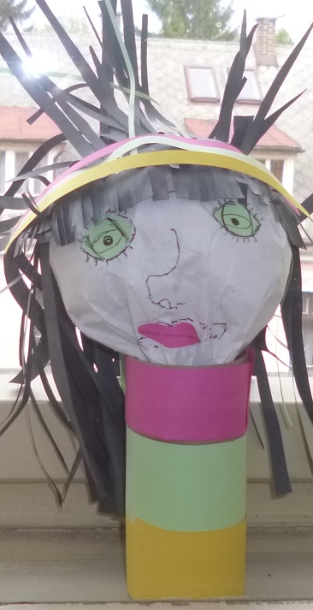

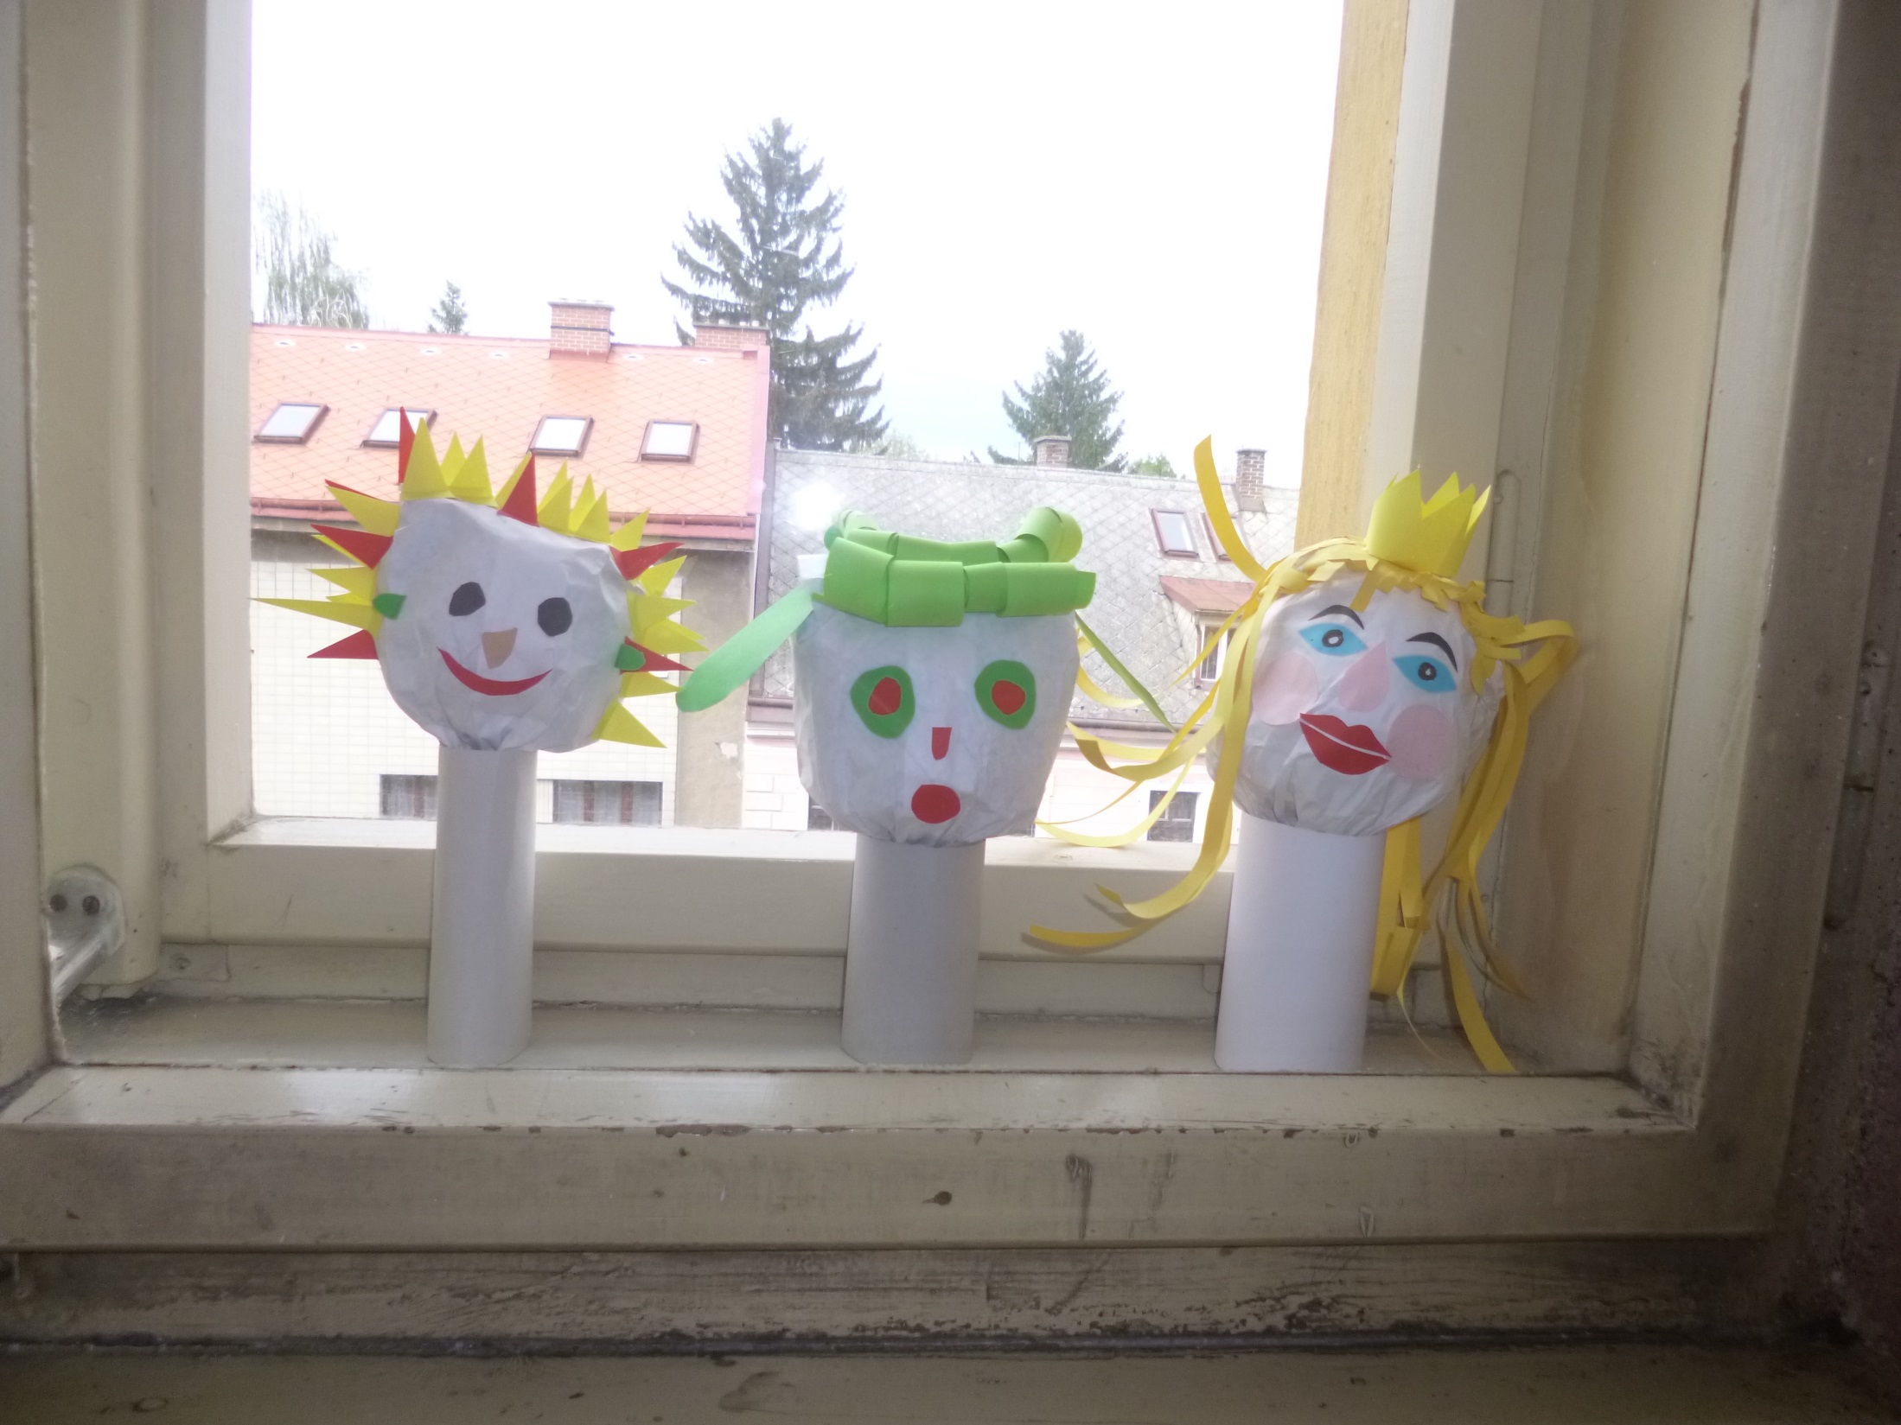

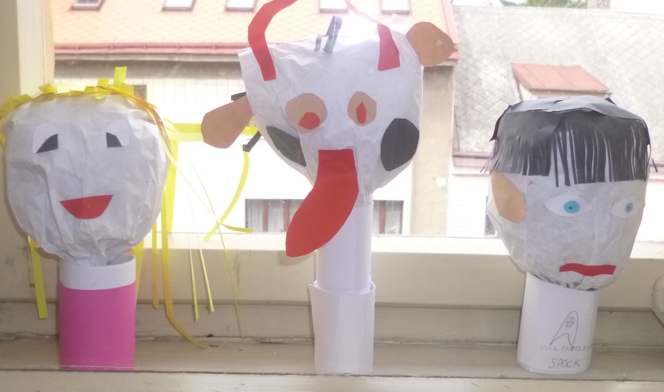

Slide 11
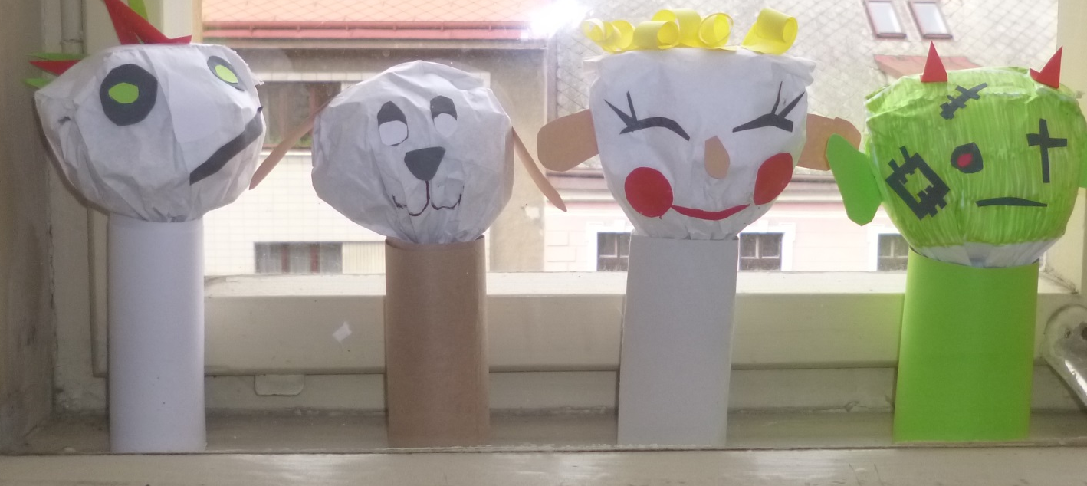

Slide 12
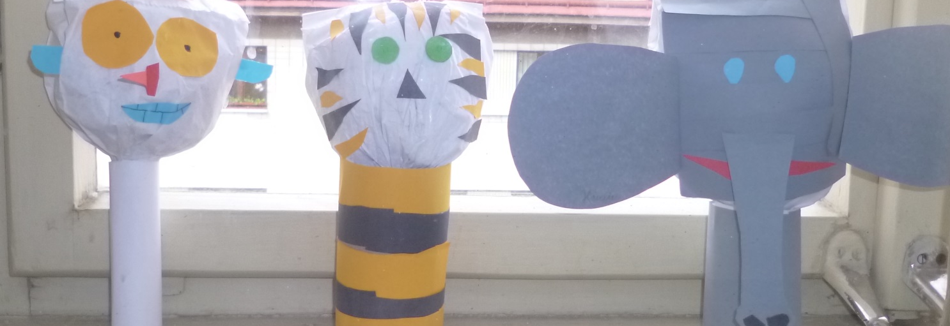
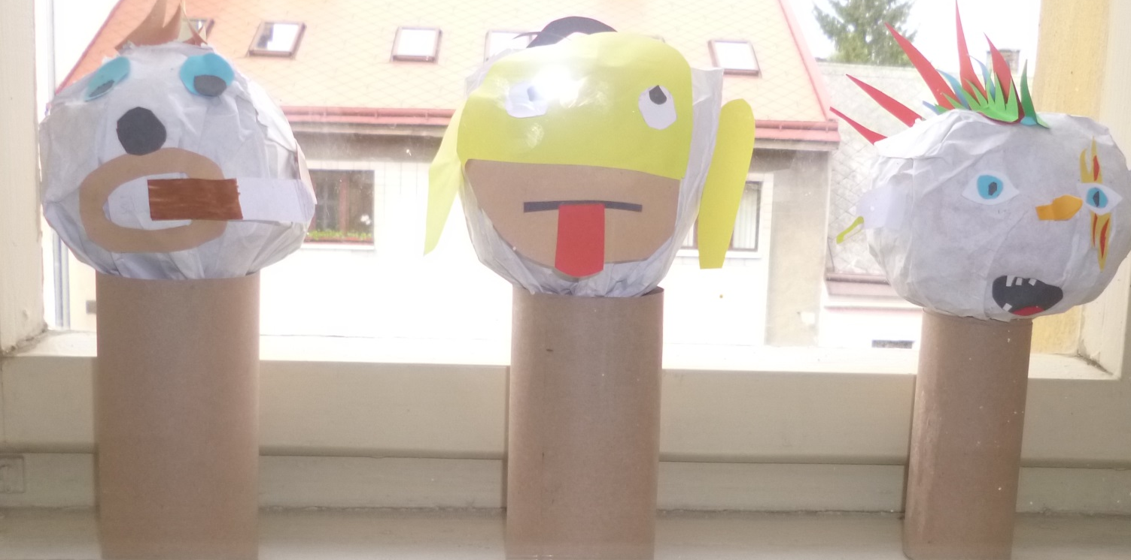

Slide 13
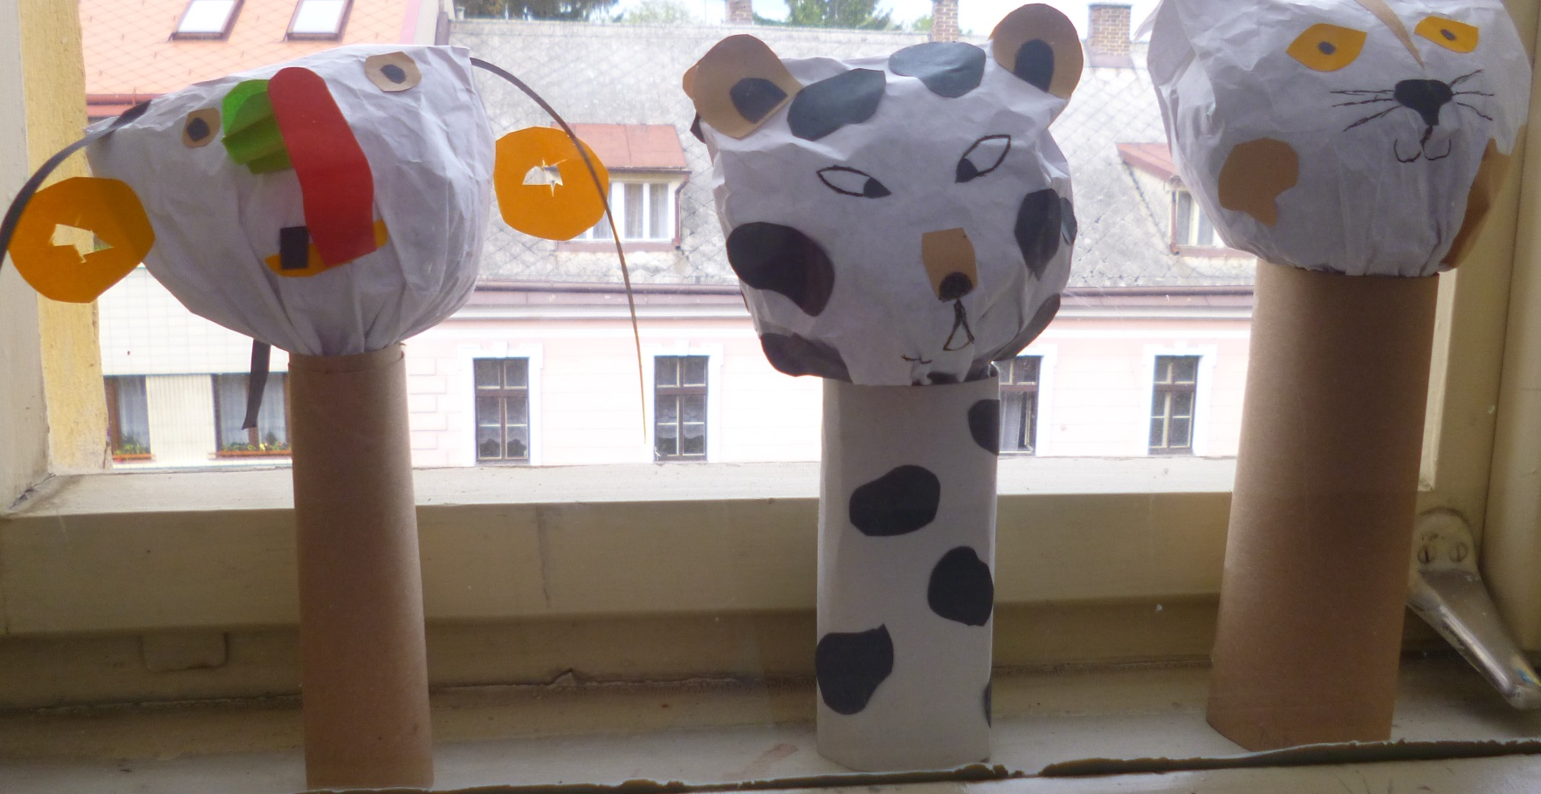

Slide 14
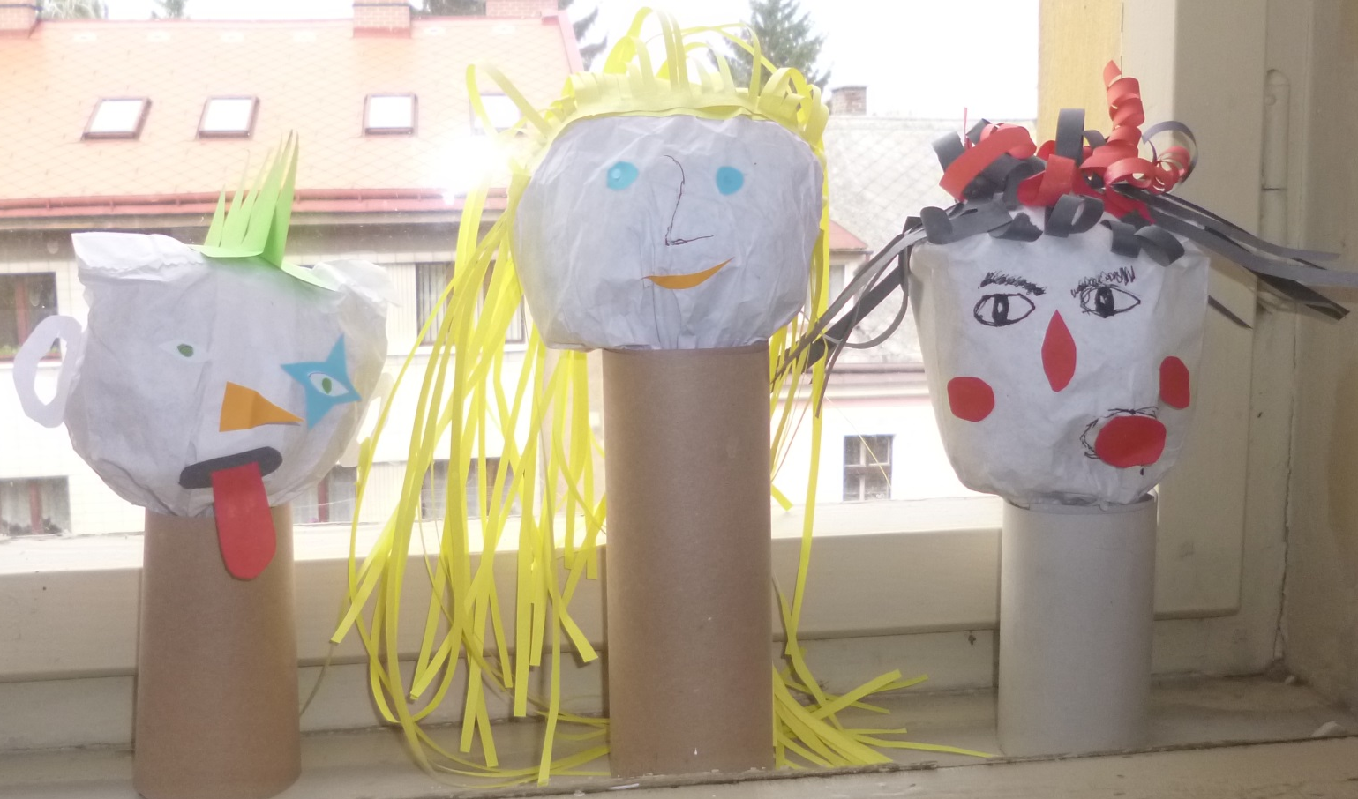

Slide 15
Použité zdroje:
fotografie z archivu autora

